Slide 1



SCORE-ALVI
2 0 2 6
S C O R E E N E R G Y D R I N K

Slide 2
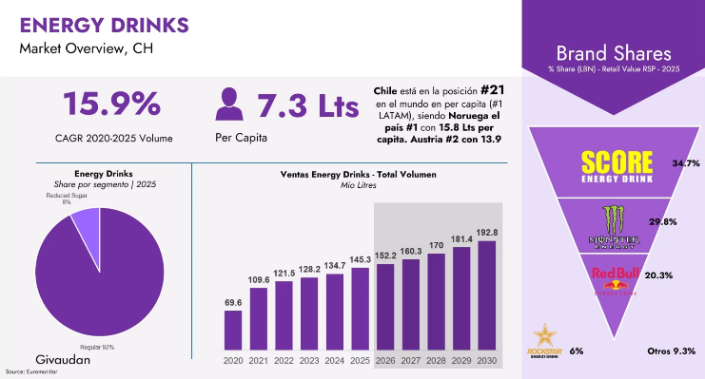
MERCADO: TOTAL CHILE
2 0 2 6
S C O R E E N E R G Y D R I N K

Slide 3

RESULTADOS YTD ($)
2 0 2 6
Claves:
+5% vs AA en facturación
Apalancado por aperturas
Consumidor Chileno en búsqueda de opciones “económicas” de calidad.
Bebidas Energéticas cumpliendo el rol de Bebidas Mainstream (consumidor las ha “normalizado”)
S C O R E E N E R G Y D R I N K

Slide 4

RESULTADOS YTD (UN)
2 0 2 6
Claves:
+5% vs AA en latas vendidas
Apalancado por aperturas
Consumidor Chileno en búsqueda de opciones “económicas” de calidad.
Bebidas Energéticas cumpliendo el rol de Bebidas Mainstream (consumidor las ha “normalizado”)
S C O R E E N E R G Y D R I N K

Slide 5

PROYECCIONES 2026 (UN)
2 0 2 6
Claves:
Crec. proyectado de un 28% vs AA
Líderes de categoría
Foco seguir potenciando Alvi y la categoría.
S C O R E E N E R G Y D R I N K

Slide 6
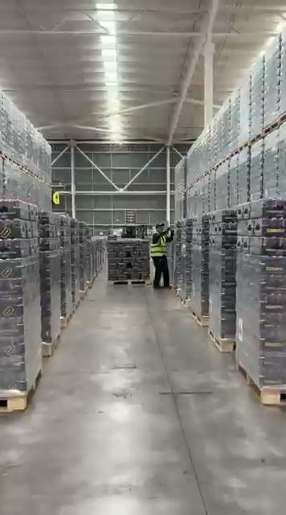
EFICIENCIA OPERACIONAL: DE POLONIA A CHILE
2 0 2 6
S C O R E E N E R G Y D R I N K

Slide 7
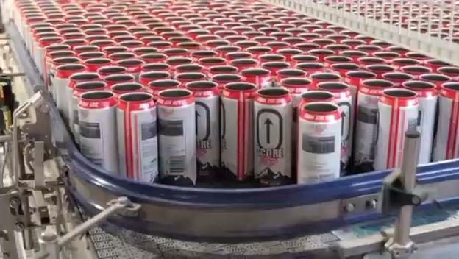
EFICIENCIA OPERACIONAL
De Polonia hasta Chile
▶
INSERTAR VIDEO DE LA FÁBRICA AQUÍ
Producido en Europa · Importado a Chile · Distribuido a todo el canal moderno

Slide 8
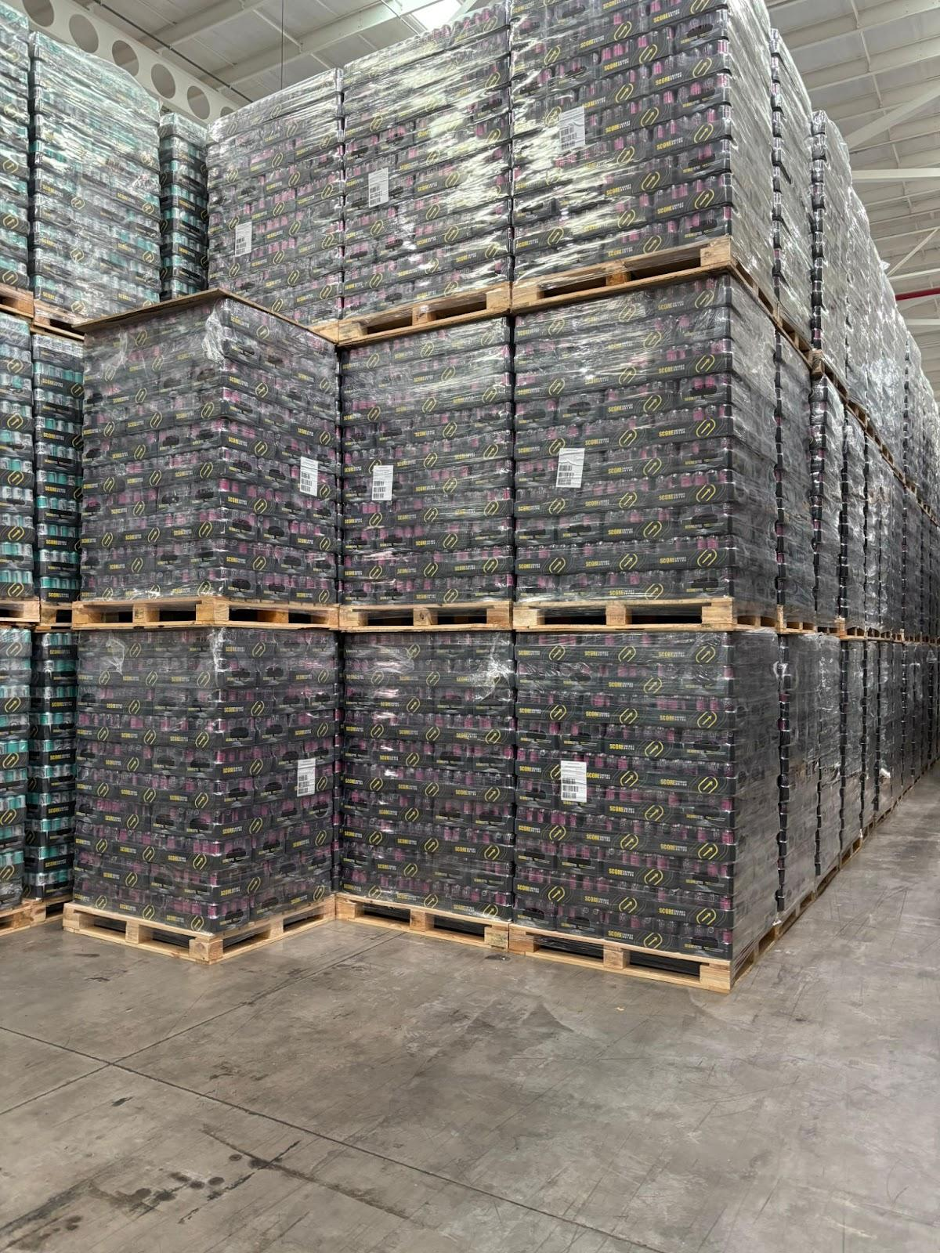
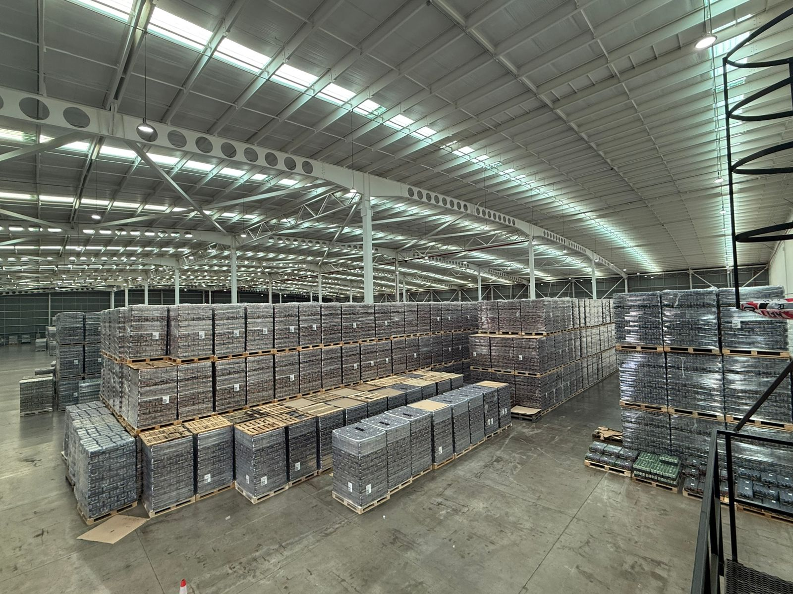
OPERACIÓN EN CHILE
Operación en Chile

Slide 9
DOLOR OPERACION CON ALVI: MAQUILADO
2 0 2 6
S C O R E E N E R G Y D R I N K

